Slide 1
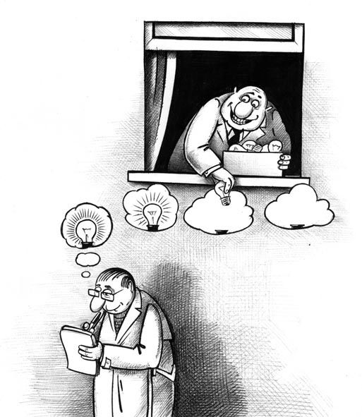
Интеллектуальная собственность
Захар Обанин, 3002 гр. ШГПИ
si-sv.com

Slide 2
План
Понятие «интеллектуальная собственность» в российском законодательстве.
Понятие «интеллектуальная собственность» в международных соглашениях.
Система правовой охраны интеллектуальной собственности.

Slide 3
1. Понятие «интеллектуальная собственность» в российском законодательстве.
    Ст. 138 ГК РФ признаёт исключительное право (интеллектуальную собственность) гражданина или юридического лица на результаты интеллектуальной деятельности и приравненные к ним средства индивидуализации юридического лица, индивидуализации продукции, выполняемых работ или услуг (фирменное наименование, товарный знак, знак обслуживания и т.п.).

Slide 4
Статья 1225 ГК РФ к интеллектуальной собственности относит:
произведения науки, литературы и искусства;
программы для электронных вычислительных машин (программы для ЭВМ);
промышленные образцы;
селекционные достижения;
фирменные наименования;

Slide 5
2. Понятие «интеллектуальная собственность» в международных соглашениях.
Согласно Конвенции, учреждающей Всемирную организацию интеллектуальной собственности (Стокгольм, 14 июля 1967 г.) «интеллектуальная собственность» включает права, относящиеся к:
литературным, художественным и научным произведениям;
исполнительской деятельности артистов, звукозаписи, радио- и телевизионным передачам;
изобретениям во всех областях человеческой деятельности.

Slide 6
3. Система правовой охраны интеллектуальной собственности.
Задачами (функциями) права интеллектуальной собственности являются:
стимулирование деятельности по созданию объектов интеллектуальной собственности;
создание условий для использования результатов интеллектуальной деятельности в интересах общества;
обеспечение условий для добросовестной конкуренции.

Slide 7
В рамках подотрасли интеллектуального права можно выделить правовые институты:
Интеллектуальная собственность
Патентное право:
изобретения;
полезные модели;
Средства индивидуализации:
товарные знаки;
фирменные наименования;
Авторское право и смежные права:
произведения;
исполнения фонограммы, радиопередачи;
Новые объекты интеллектуальной собственности:
селекционные достижения;
топологии интегральных микросхем;

Slide 8
Использованные источники
http://www.copyright.ru/intellectual
http://dic.academic.ru/dic.nsf/enc_law/881/ИНТЕЛЛЕКТУАЛЬНАЯ
https://ru.wikipedia.org/wiki/%C8%ED%F2%E5%EB%EB%E5%EA%F2%F3%E0%EB%FC%ED%E0%FF_%F1%EE%E1%F1%F2%E2%E5%ED%ED%EE%F1%F2%FC

